Slide 1
AI语音增强
陈成

Slide 2
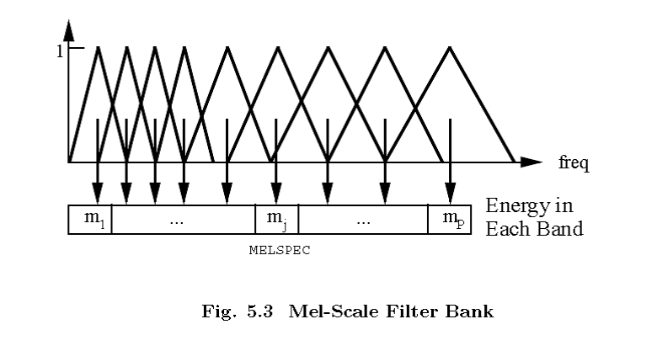

MFCC
MFCC: Mel-Frequency Cepstral Coefficients, 梅尔频率倒谱系数（梅尔频率+倒谱分析）
梅尔频率：
基于人耳对等距的音高(pitch)变化的感官判断而定的非线性频率刻度。
过程：
梅尔刻度的滤波器组在低频部分的分辨率高，跟人耳的听觉特性是相符的，这也是梅尔刻度的物理意义所在。
首先对时域信号进行傅里叶变换转换到频域，然后再利用梅尔频率刻度的滤波器组对应频域信号进行切分，最后每个频率段对应一个数值

Slide 3
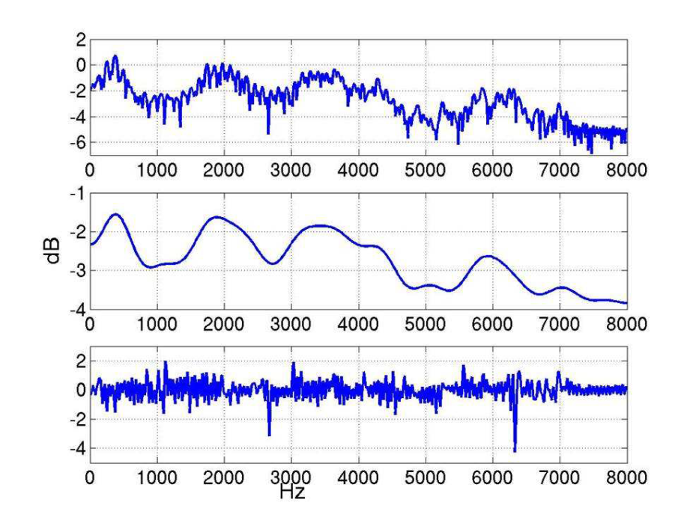




MFCC
倒谱分析
对时域信号做傅里叶变换，然后取log，然后再进行反傅里叶变换。可以分为复倒谱、实倒谱和功率倒谱，我们用的是功率倒谱。 倒谱分析可用于将信号分解，两个信号的卷积转化为两个信号的相加。
虽然此时获得时域信号x’(n)即为倒谱，已经和原始的时域信号x(n)不一样，但是可以把时域信号的卷积关系转化为了线性加关系。
只需要将倒谱通过一个低通滤波器即可获得包络部分对应的时域信号h’(t)

Slide 4


MFCC
计算过程
Pre-Emphasis预加重
2. Framing分帧
Typical frame sizes range from 20 ms to 40 ms with 50% (+/-10%) overlap between consecutive frames. Popular settings are 25 ms for the frame size，a 10 ms stride (15 ms overlap.
Windowing加窗
Hamming window

Slide 5

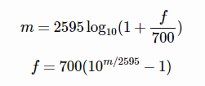
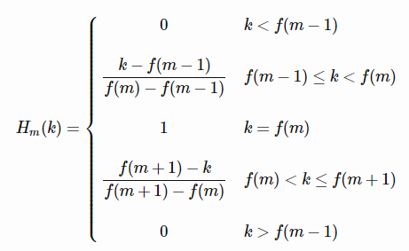
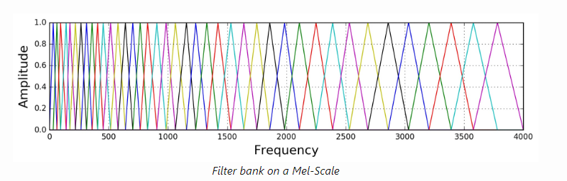
MFCC
4. DFT on each frame (STFT) and Power Spectrum
N typcicaly 256 or 512
Filter banks
The Mel-scale aims to mimic the non-linear human ear perception of sound, by being more discriminative at lower frequencies and less discriminative at higher frequencies.

Slide 6
MFCC
6. LOG + DCT
信号经过DCT变换以后，能量会集中到低频部分，可以用于图像压缩。 按照倒谱的定义，该步需要进行反傅里叶变换然后通过低通滤波器获得最后的低频信号。这里使用DCT直接就可以获取频率谱的低频信息。
由于滤波器之间是有重叠的，所以前面的获得的能量值之间是具有相关性的，DCT还可以对数据进行降维压缩和抽象，获得最后的特征参数。相比于傅里叶变换，离散余弦变换的结果没有虚部，更好计算。
Typically, for Automatic Speech Recognition (ASR), the resulting cepstral coefficients 2-13 are retained and the rest are discarded; num_ceps = 12. The reasons for discarding the other coefficients is that they represent fast changes in the filter bank coefficients and these fine details don’t contribute to Automatic Speech Recognition (ASR).
7. Mean Normalization

Slide 7
Reference
[1] http://haythamfayek.com/2016/04/21/speech-processing-for-machine-learning.html
[2] https://blog.csdn.net/xmdxcsj/article/details/51228791

